Slide 1
陈 磊
Scratch与学科整合
北京师范大学教育技术学院

Slide 2


A
Scratch介绍
B
Scratch外接设备
Scratch与学科整合
C

Slide 3
A
Scratch介绍
B
Scratch外接设备
Scratch与学科整合
C

Slide 4
Scratch介绍
终身幼儿园项目的一个重要方向是教育，其在实验室精神中明确写道：“不幸的是，大部分学生在学校里无法从事创造性的活动，他们只是学习一些特殊领域的知识或者技能，很少去涉及新的东西，更少有机会去学习设计过程中的隐性知识。在学校之外，他们被各种各样的电子玩具和游戏包围着，却不知道如何发明一个自己的玩具或者游戏。终身幼儿园项目就是希望能够改变这一现状，这对于所有学生而言都非常重要。我们希望来自不同家庭背景的学生，在成长的过程中，都能够学会设计、创造和表达他们自己。”

Slide 5
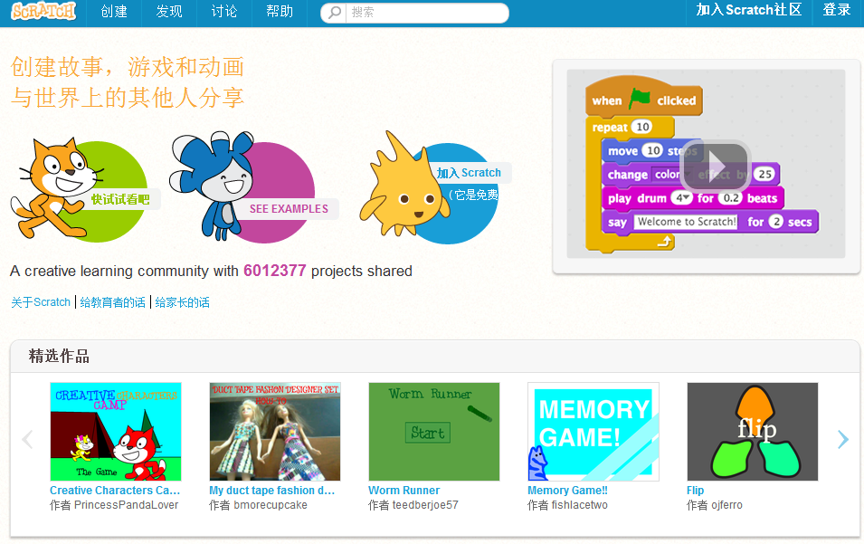
Scratch官网

Slide 6
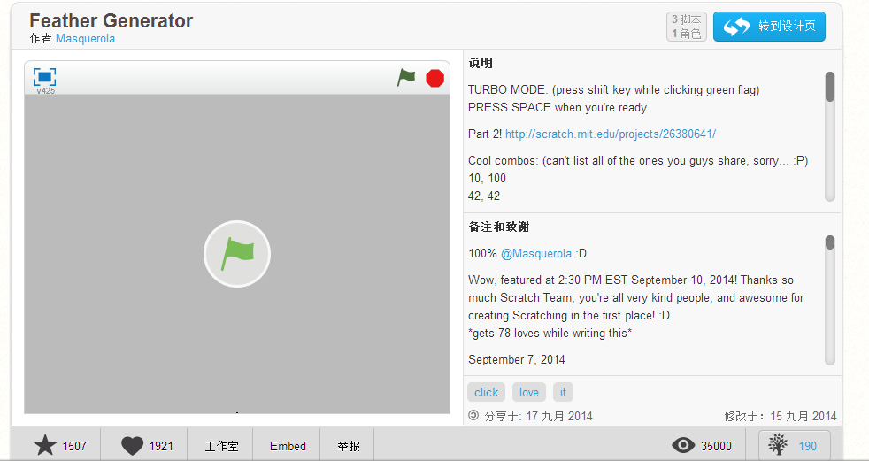
http://scratch.mit.edu/projects/26351912/

Slide 7
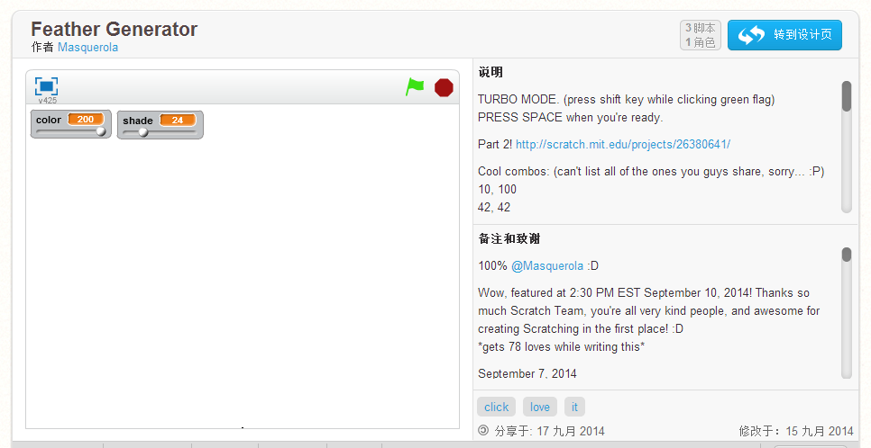
http://scratch.mit.edu/projects/26351912/

Slide 8
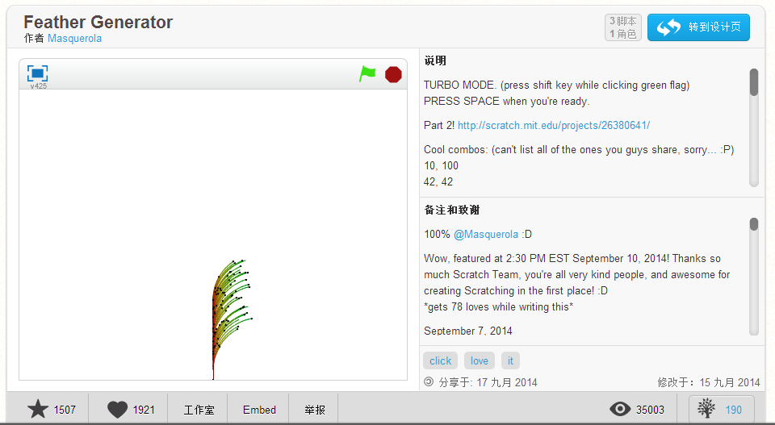
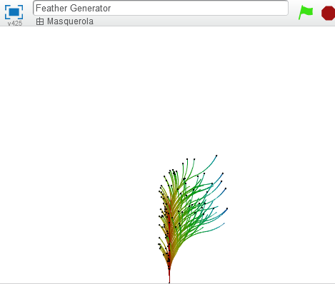
http://scratch.mit.edu/projects/26351912/

Slide 9
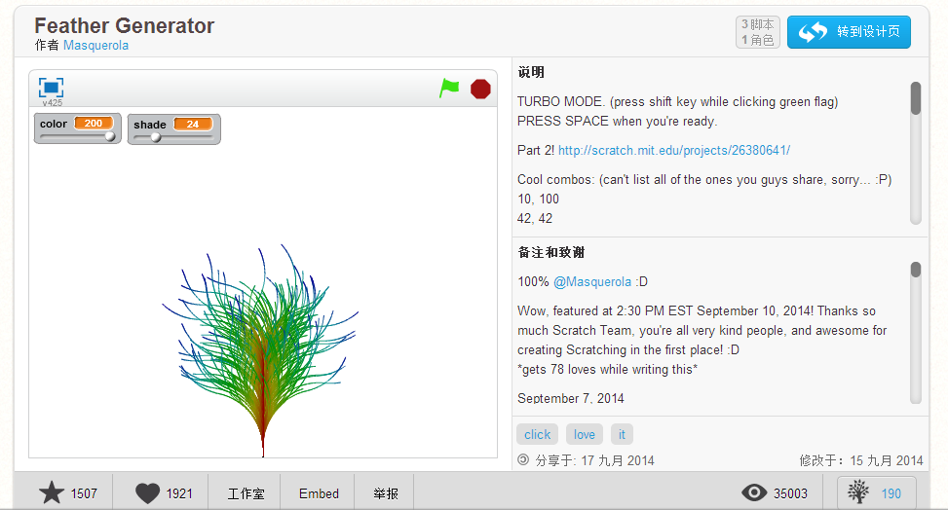
http://scratch.mit.edu/projects/26351912/

Slide 10
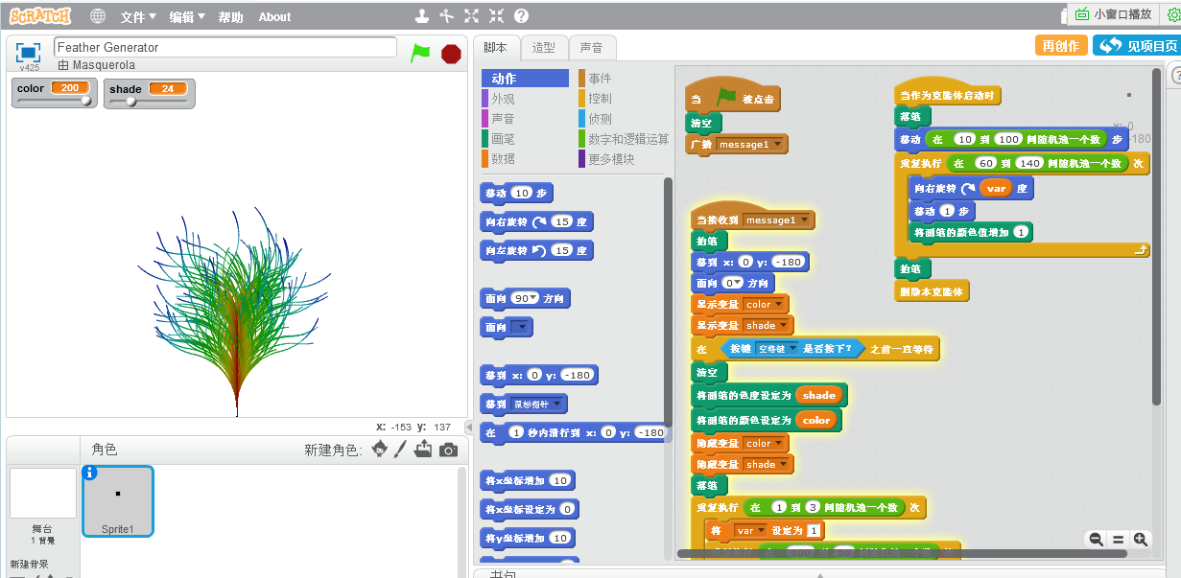
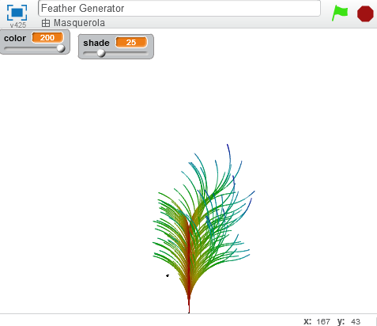
http://scratch.mit.edu/projects/26351912/

Slide 11
学生作品展示
学生Scratch创意作品展示 张晓胜（温州）

Slide 12
学生作品展示
不一样的Scratch

Slide 13
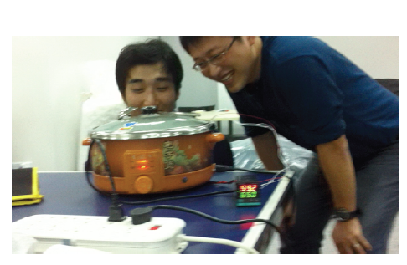
可能很多人认为他们做得这些有什么意义？觉得在浪费时间。但是，对于他们而言，这是他们的想法、思考与创意，当这些实现的时候他们会非常高兴。我们认为这些没有意义，是因为我们在这样的应试教育下变得现实了，变成了教育的牺牲品。为什么传统的应试教育不强调创新，因为有考试，考试是标准，只要得高分就行，为什么还要整乱七八糟的，影响学习。创新能力似乎离我们越来越遥远了，因为我们已经被困在一个屋子里面出不来了。

Slide 14
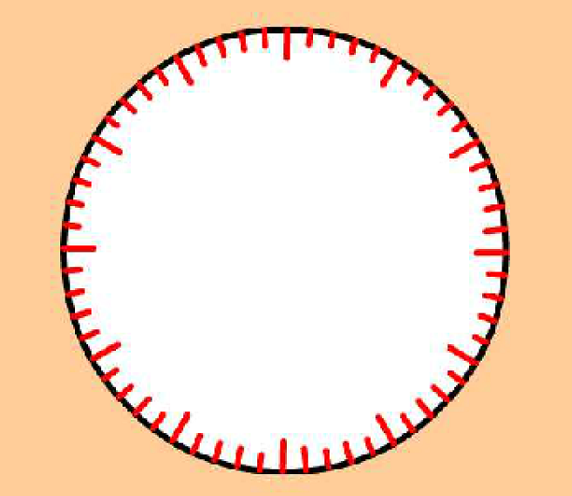
活动三：制作钟表（20min）
要求：
模拟真实场景，让时钟动起来。

Slide 15
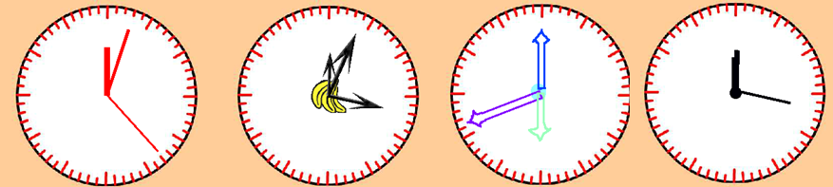

Slide 16
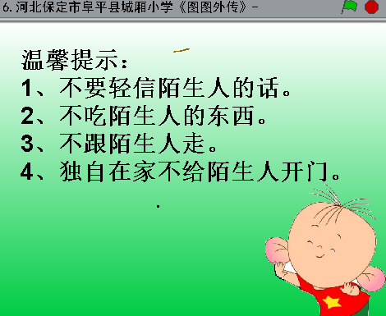
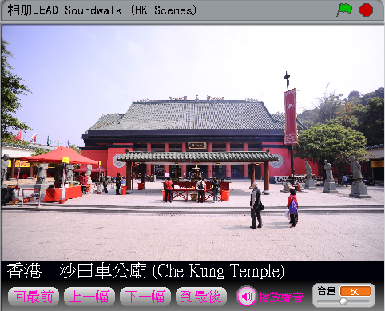
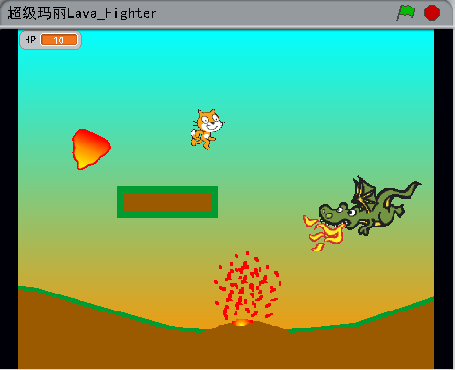
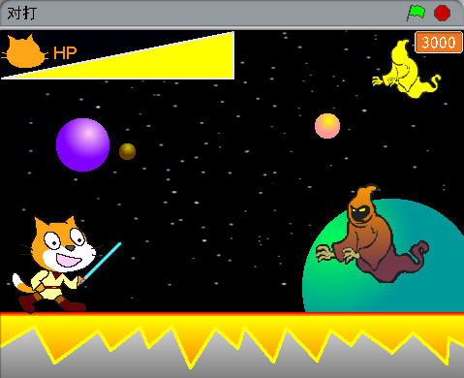
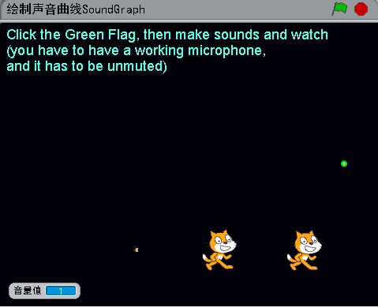
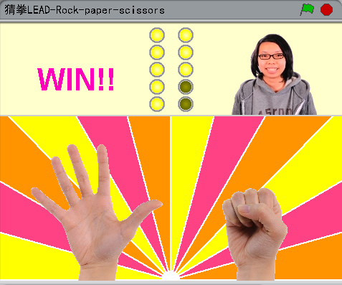
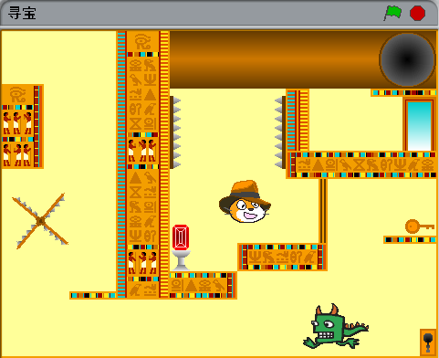
其他作品—欣赏创意角度

Slide 17
A
Scratch介绍
B
Scratch外接设备
Scratch与学科整合
C

Slide 18
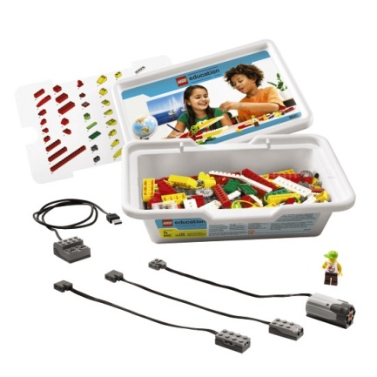
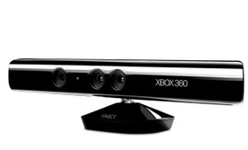
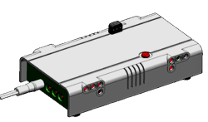
Scratch与其他软硬件整合
Scratch功能不止以上这些，还可以与其他的平台（软件及硬件）搭配在一起，创造更加丰富更加有趣味性的作品。
Scratch与传感器
Scratch与乐高（视频）
Scratch and Kinect
（视频）

Slide 19
Scratch与传感器
Scratch与传感器案例
Ball
Curtain
Space Adventures

Slide 20
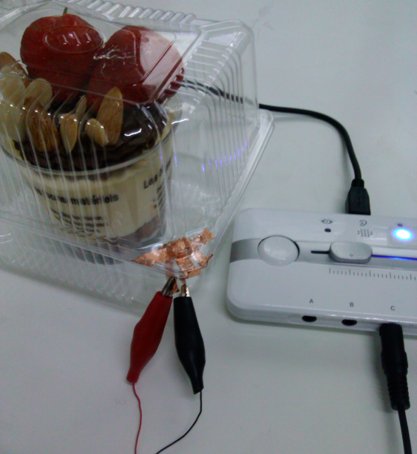
这幅图片是使用Scratch软件的传感器板制作的一个礼盒互动作品，当我们打开盒子的时候，触发了传感器的开关，断开了连接，接下来就可以播放一段音乐或是呈现一个动画，或者是让小风车转动起来。总之，神秘的礼物背后的故事呈现在使用者的面前，而这种综合情境下的设计则是中国学生非常欠缺的。
陈磊.《Scratch融入STEM教育》，上海教育杂志Scratch专题，2014.

Slide 21
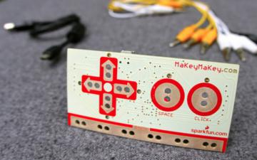
Scratch与传感器
Scratch与传感器案例
瘋狂電吉他
人體音樂
紅綠燈
電子投票機展示
認識水果
夾糖果機

Slide 22
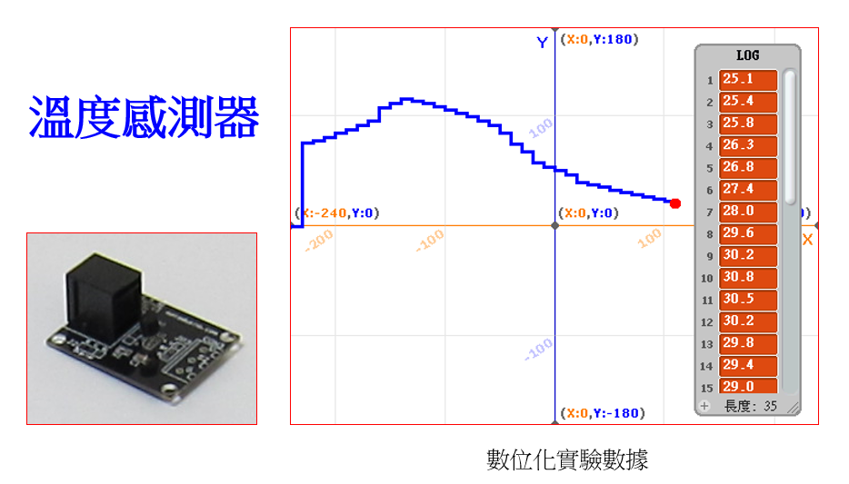
S4A已经与科学、物理、数学、化学、体育等课程融合在一起。如在科学课上测量物体温度的改变时，可以用S4A的列表功能，将物体温度的感测值依序写入数据表中并通过S4A本身的绘图功能直接呈现出来，或录入电子表格软件中进行数据分析或图表呈现。
范运平，陈磊.《中国台湾：教师带动学生玩转Scratch》，上海教育杂志Scratch专题，2014.

Slide 23
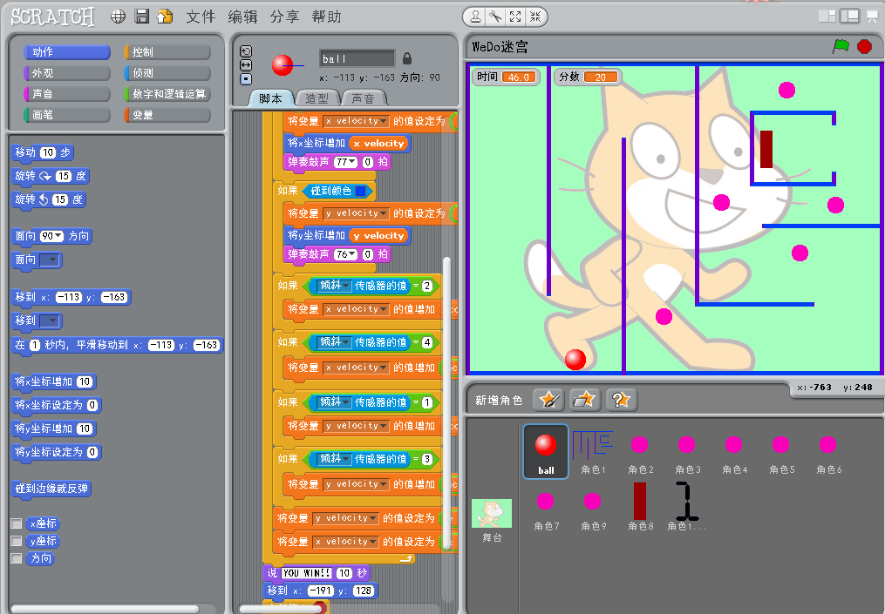
Scratch与乐高
Scratch与wedo案例

Slide 24
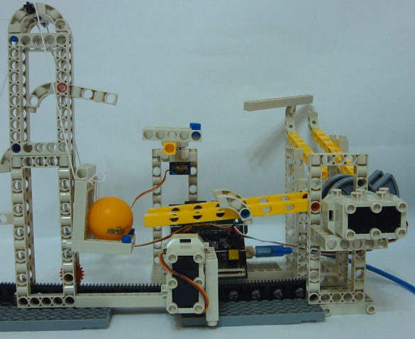
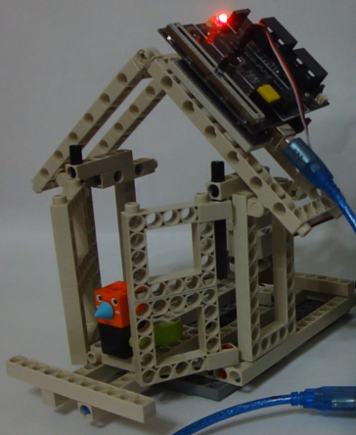
Scratch与乐高
Scratch与乐高积木案例

Slide 25
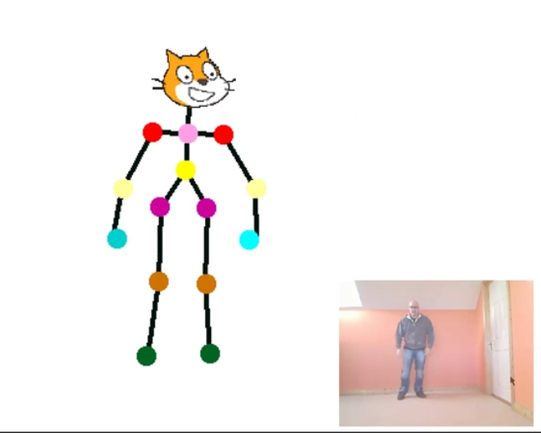
Scratch与Kinect
Scratch与kinect案例

Slide 26
A
Scratch介绍
B
Scratch外接设备
Scratch与学科整合
C

Slide 27
信息技术与学科整合
美国《面向21世纪数学课程标准》、《学校数学的原则和标准》均强调信息技术在数学课程中的重要地位,指出信息技术作为数学教学中的基本要素之一是教、学、做数学的必要工具,强调信息技术与数学课堂教学过程的融合,提出信息技术应用于数学课堂教学应能帮助学生理解数学,并为学生在科技化的社会中应用数学而做好准备。
NTCM. Principles and Standards for School Mathematics [M].NCTM,2000.26-29.

Slide 28
信息技术与学科整合
美国教育技术CEO论坛的第三个年度报告指出“数字化学习的关键是将数字化内容整合的范围日益增加, 直至整合于全课程,并应用于课程教学。当具有明确且训练有素的教师把具有动态性质的数字内容运用于教学的时候,它将提高学生探索与研究的水平,从而有可能达到数字化学习的目标......为了创造生动的数字化学习环境,培养21世纪的能力素质,学校必须将数字化内容与各学科课程相整合。”
Ceoforim.on Education and Technology[EB/OL]http://www.ceoforim.org.

Slide 29
信息技术与学科整合
南国农.教育信息化建设的几个理论和实际问题(上)[J].电化教育研究,2002(11): 5.
南国农认为，“信息技术与课程整合是指将信息技术以工具的形式与课程融为一体， 将信息技术融入课程教学体系各要素中，使之成为教师的教学工具, 学生的认知工具，重要的教材形态, 主要的教学媒体。” 或者是在课程教学的各个领域融入信息技术:班级授课、自主学习、小组学习,使之既成为学习的对象,又成为学习的手段。在整合以后,课程教学不单单能传授科学知识,而且还能培养和发展学生的信息能力。

Slide 30
信息技术与学科整合
李克东.信息技术与课程整合的目标和方法[J].中小学信息技术教育，2002(4).
李克东.数字化学习[J].电化教育研究.2001 (18): 46-49.
李克东教授认为，信息技术与课程整合是指在课程教学过程中把信息技术、信息资源、信息方法、人力资源和课程内容有机集合，共同完成课程教学任务的一种新型的教学方式。它有三个方面意义:构建实施教学活动的信息化环境,构建信息化处理教学内容后形成的学习资源,学生知识建构的过程中利用适当的工具。

Slide 31
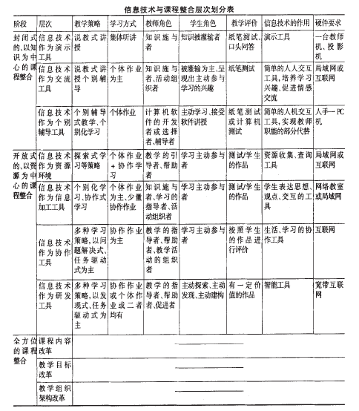
信息技术与学科整合
马宁,余胜泉(2002).信息技术与课程整合的层次,中国电化教育，1,180
北京师范大学的马宁,余胜泉根据刘儒德博士的四阶段”说，将信息技术与课程整合的层次细分成三个阶段、十个层次。具体如图所示：

Slide 32
信息技术与学科整合
在最后一个阶段，必然会引起教育内容、教学目标、教学组织架构的重大改革，从而完成整个教学的信息化，将信息技术无缝的融合到教育的每一个环节，达到信息技术和课程改革的更高目标。

Slide 33
信息技术与学科整合
何克抗.信息技术与课程深层次整合的理论与方法[J].电化教育研究，2005(1).
何克抗教授认为，所谓信息技术与学科课程的整合，就是通过将信息技术有效地融合于各学科的教学过程来营造一种新型教学环境，实现一种既能发挥教师主导作用又能充分体现学生主体地位（主导主体教学结构）的以“自主、探究、合作”为特征的教与学方式，从而把学生的主动性、积极性、创造性较充分地发挥出来，使传统的以教师为中心的课堂教学结构发生根本性变革，从而使学生的创新精神与实践能力的培养真正落到实处。

Slide 34
信息技术与学科整合
教育部《基础教育课程改革纲要(试行)》提出:“大力推进信息技术在教学过程中的普遍应用, 促进信息技术与学科课程的整合, 逐步实现教学内容的呈现方式、学生的学习方式、教师的教学方式和师生互动方式的变革, 充分发挥信息技术的优势, 为学生的学习和发展提供丰富多彩的教育环境和有力的学习工具。”对信息技术在教学改革中的作用做出了明确的表述。

Slide 35
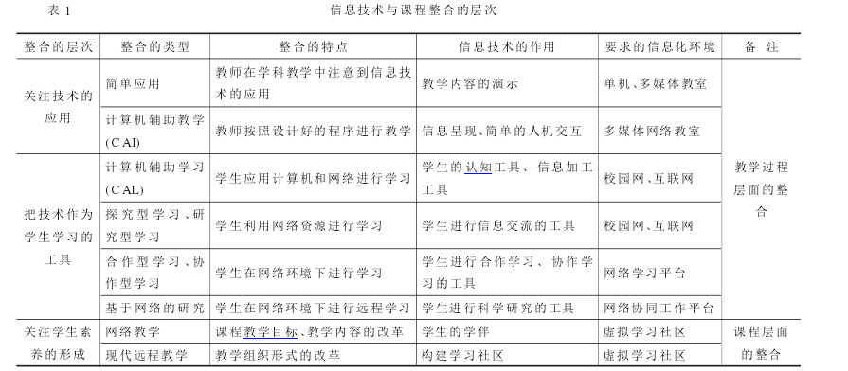
信息技术与学科整合
李龙(2007).信息技术与课程整合的理论和方法, 内蒙古师范大学

Slide 36
信息技术与学科整合
不同领域的专家对信息技术与课程整合的理解有一定的偏差。这也导致信息技术与课程整合存在两种对立的观点：“大整合论”观、“小整合论”观。“大整合论”侧重于把信息技术与课程完全融合，主张把信息技术和课程放在平等的位置，通过重新编排课程的内容和结构，形成新的课程体系。代表人物有胡三华、刘向永和黄甫全。“小整合论”则侧重于把信息技术当成一种辅助手段、媒介和方法，主张把信息技术应用于学科教学的每一个环节。“小整合论”的代表人物有南国农、何克抗、李克东、余胜泉、李芒等。他们认为，整合不是改变教学内容的结构和课程体系，而是把信息技术当成一种工具融入到课程，并利用其强大的功能为学科教学营造良好的教学环境，改变传统的教与学的方式并实现新型的教学方式，打破传统的教学结构。

Slide 37
信息技术与数学整合
信息技术与数学教学的整合_杨勇，华中师范大学，2007年硕士论文
信息技术与数学教学的整合是指通过在数学教学中有效地学习和使用信息技术,促进数学教学内容呈现方式、学生学习方式、教师教学方式和师生互动方式的变革,为学生的多样化学习创造环境,使信息技术真正成为学生认知、探索和解决问题的工具,培养学生的信息素养及利用信息技术自主探究、解决问题的能力,提高学生数学学习的层次和效率。
信息技术与数学教学有效整合的研究_沙德敏，东北师范大学，2012年硕士论文
关于现代信息技术与数学学科教学的整合,即将信息技术应用到高中数学学科教学中,以数学课程标准的实现为目标,让现代媒体为高中数学课程服务,改变传统的教学结构,通过新型的教学方式和学习方式,达到优化教学和促进素质教育的目的。

Slide 38
数字化游戏学习
Mare Prensky . Digital Game- Based Learning [M].McGraw-HillEducation.2001.P4
普兰斯基指出,数字化游戏学习就是教育内容和数字游戏的结合,就是将各种形式的教育内容,通过传统的学习方法与数字游戏结合起来,达到一种较好的学习效果。

Slide 39
数字化游戏学习
数字化游戏帮助学生提高数学理解力的研究_邢雯瑾，上海师范大学，2013硕士论文
数字化游戏具有游戏的共性，即趣味性、自由性、体验性和挑战性。数字化游戏的内涵是通过一定的软硬件来实现人和计算机程序的互动，在一个互动、轻松、自由、充满丰富创造力和想象力的虚拟世界里进行各种体验，并获得精神上的满足的娱乐形式。所以，数字化游戏的本质就是互动、参与以及娱乐。
总的来说有两种观点：第一种观点认为数字化游戏本质上是有一定教育目的，同时具有可玩性的。此种观点强调数字化游戏的本质是游戏，只是在游戏中融入了知识；第二种观点认为教育游戏是把游戏里的一些有利于增加学习者关注、引起学习者兴趣的因素引入到了教育软件中，是带有趣味性的学习软件，此观点实质上是承认教育游戏是一种教育软件。

Slide 40
数字化游戏学习
为什么数字游戏能促进学习
1.数字游戏创造了仿真的环境
2.数字游戏提供内部奖励机制
3.数字游戏具有交互式的规则
4.数字游戏中的玩乐理论
数字游戏能以最有效、生动、直接的方式提供仿真的环境
数字游戏都会利用不同的方式为游戏者提供内部奖励
具有特定的规则,游戏者必须遵循预定的规则,否则是无法进行游戏

Slide 41
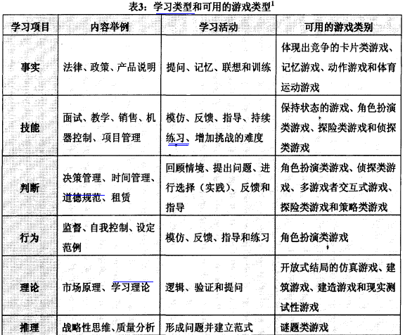
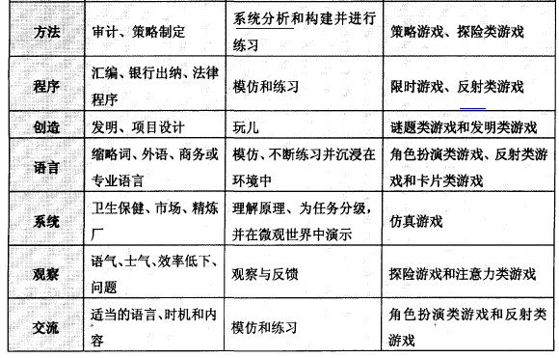
数字化游戏学习
马克•普兰斯基将学习细分为事实、技能、判断、行为、理论等多个类型,并列举出各种学习类型所需要学习的内容、进行学习需进行的活动和适用的游戏类别:

Slide 42
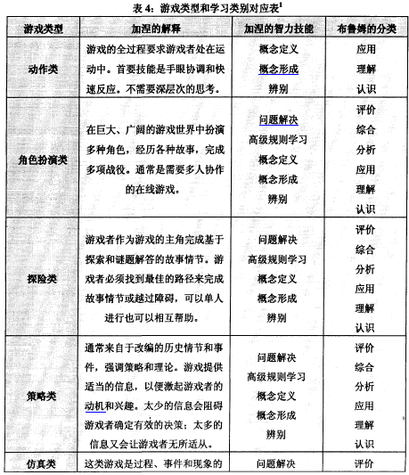
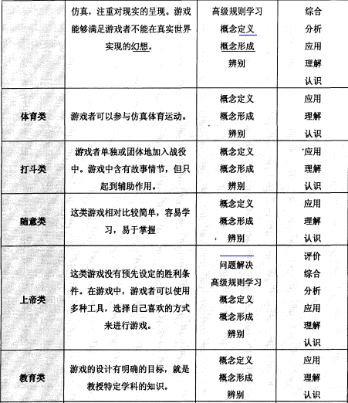
数字化游戏学习

Slide 43
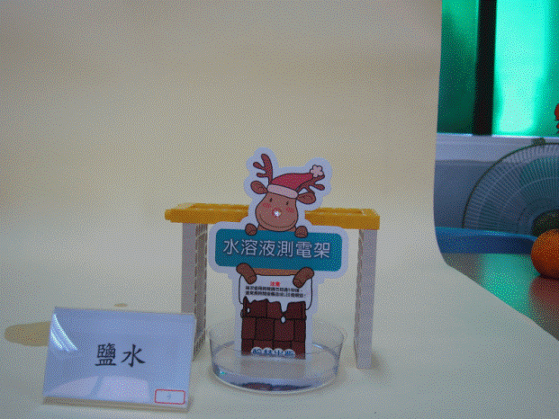
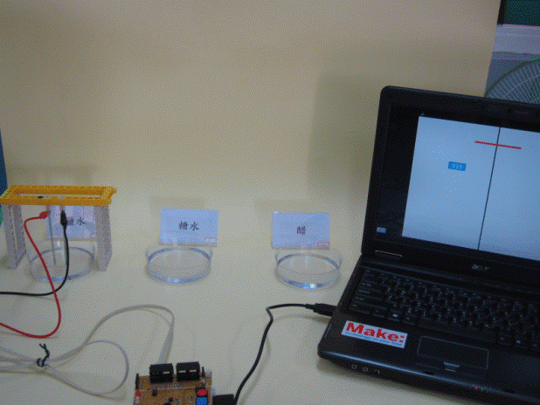
Scratch与化学
如在化学课上测量不同溶液导电性时，如下图所示，通过观察不同水溶液测电架上LED的亮度就可以看出不同溶液导电性的强弱。如果差距比较细微，不容易观察出来，我们还可以通过右图在电脑上呈现出的S4A测得的数据，并搭配图像指针(决定Y方向的坐标)，就比较容易分出高低了。
范运平，陈磊.《中国台湾：教师带动学生玩转Scratch》，上海教育杂志Scratch专题，2014.

Slide 44
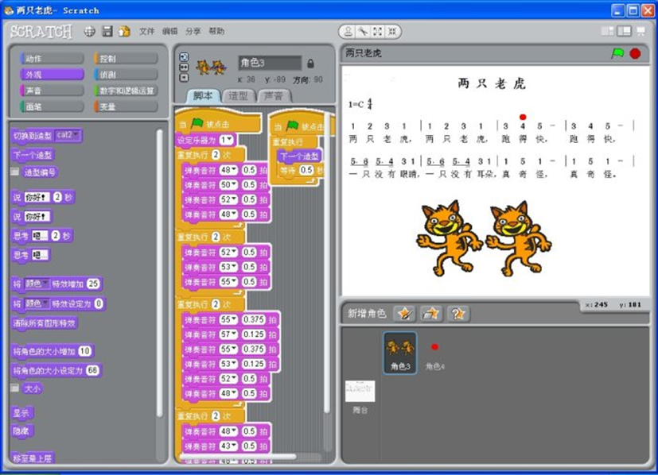
Scratch与音乐学科整合
Scratch与音乐整合：“两只老虎”，

Slide 45
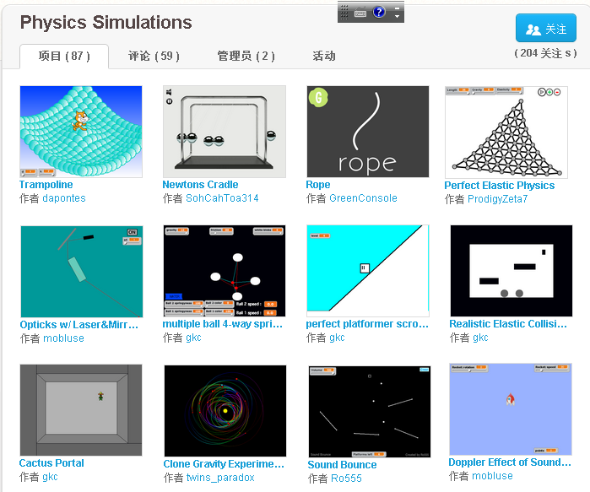
Scratch与物理
物理仿真

Slide 46
Scratch中的数学教育
数学是STEM教育的重要组成部分，也是一类基础性学科。目前而言，关于Scratch与数学的研究既包括探究数学能力，数学思维对Scratch学习的影响，也包括通过Scratch与数学学科融合，来探究数学学习态度改变，探究学生学习成效的差异，以及探究Scratch对学生数学思维能力的影响等。研究表明数学能力对学生Scratch作品制作能力是有影响的，而Scratch也能促进学生数学知识的学习。

Slide 47
Scratch与数学
下图展示了Jabadah团队在开发游戏过程中会用到数学中的几何和测量知识，他们通过这个游戏探索位置、坐标和角度的改变，这无疑丰富了他们对这些概念的理解。
Calder N. Using Scratch: An Integrated Problem-Solving Approach to Mathematical Thinking[J]. Australian Primary Mathematics Classroom, 2010, 15(4): 9-14.

Slide 48
Scratch与数学
以数学课速度概念的教学为例，传统课堂中，教师往往是通过黑板粉笔图文并茂地细致讲解得到公式，不管学生是否听懂，考试分数也完全取决于解题的速度以及计算的精准度上。
Ke F. An implementation of design-based learning through creating educational computer games: A case study on mathematics learning during design and computing[J]. Computers & Education, 2014, 73: 26-39.

Slide 49
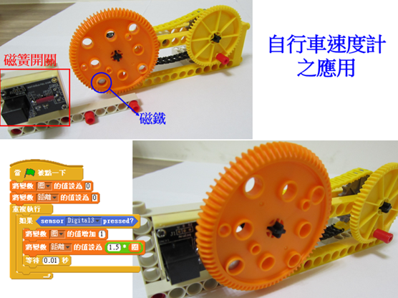
Scratch与数学
用S4A搭配简单的磁簧开关以及一些积木件，来作为自行车上的速度计，车轮上的磁铁每经过一次磁簧开关，前后高电压讯号的时间间隔即为转动一圈所花费的时间，由此求得自行车的瞬间速度。累计的高电位次数(即转动圈数)乘以周长可求得总行进距离，除以累计时间则可得到平均速度。在这样的教学活动下孩子不仅学到了数学的概念，学会了相关的数学知识，更透过组装车体的过程中不知不觉跨入了工程的领域。
蟠桃小学 范运平 S4A在台湾中小学的发展概况及其多元的应用可能性

Slide 50
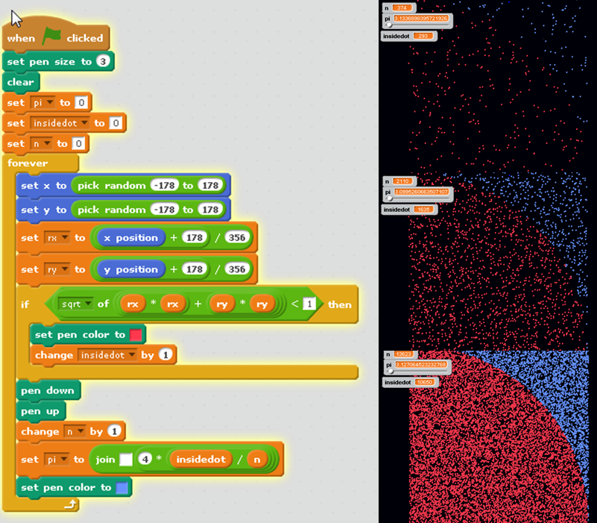
Scratch与数学
在平面中绘制一些随机的点，如果这些随机的点在圆的内部，则这些点的颜色设定为红色，如果它在圆的外部则是设定为淡蓝色，这样我们就逐步地看到这些随机分布的点越来越密集，距圆心小于一定数值的点都是红色而大于这一数值的点都是蓝色，这样，这个四分之一扇形的面积除以整个矩形的面积的比值，乘以四就是著名的圆周率。
这种计算圆周率的方法直到现在计算机的出现才逐步出现，现在计算科学称为蒙特卡洛方法，即用随机数的方法来描述一个需要趋近的过程，而这种方法的产生和现代计算机的发生和发明密不可分。

Slide 51
自己的研究
以北京版七年级数学教材第一单元为例，讲解基于Scratch的数学教学。
第一单元主要讲解的是通过数轴认识有理数，用数轴上的点表示有理数，
以及相反数与绝对值的概念。
Scratch应用与数学课中，主要有两个方面：第一，新授课中用于导入与启发思考，知识点讲授等。第二，复习课中，让学生自己制作Scratch与本节课有关的游戏，不同小组之间相互玩一下这个游戏。通过制作和玩的过程巩固新知。

Slide 52
Scratch应用与数学课中，主要有两个方面：
新授课 | 导入（情境创设），知识点讲授（数字化，动画）
复习课 | 复习课流程： 试验班级： 教师布置任务，学生小组讨论 5分钟 小组讨论制作 15分钟 学生展示，带着大家做题（各组作品）15分钟 评价，评选最佳 5分钟 对照班级： 教师布置任务 学生做复习题目，有问题小组讨论。 教师讲解部分重点内容 教师总结

Slide 53
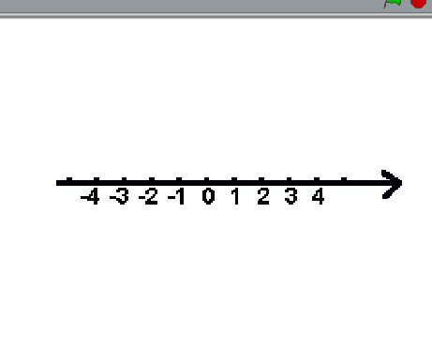
教师绘制数轴然后讲解数轴的三要素

Slide 54
内容 | 1.4有理数的加法
使用环节 | 导入（情境创设）及新知讲授环节
活动时间 | 20-30分钟
具体活动 | 1.场景一：（Scratch中呈现，以下均是） 图片呈现某汽车销售公司图片 （文字讲解）收入金额记为正，支出金额记为负 （文字+图片）显示某天卖出汽车收入金钱5万元，再呈现第二天卖出汽车收入3万元。提问两天总收入多少元？ 逐步显示以下式子 （+5）+（+3）=+8 （文字）：如果该公司第一天亏损5万元，第二天亏损3万元，两天总亏损多少改怎么列式子计算？ （学生回答时，逐步显示式子） （-5）+（-3）=-8 同时呈现两个式子，让学生找规律。 学生发现规律后，Scratch展示（文字）：同号的两个数相加，符合不变，并把两个数的绝对值相加

Slide 55
内容 | 1.4有理数的加法
使用环节 | 导入及新知讲授环节
活动时间 | 20-30分钟
具体活动 | 2.场景二： 图片展示电梯，右侧显示层数，初始显示，所在位置0层 （文字）记电梯上升为正，下降为负。 电梯上升（动画），上升5层（文字）； 之后电梯下降（动画），下降5层（文字）； 问学生在几层，并列出公式。 等学生列出后，Scratch中呈现（+5）+（-5）=0 学生总结互为相反数的两数之和的值。 3.请学生自己思考一下式子，并结合现实中的例子给出答案，总结规律。 （1）符号相反的两个有理数的和 （+5）+（-3）= ？（-5）+（+3）=？ （2）0与任意一个有理数的和 0+（+7）=？ （-4）+0=？ 4.学生回答出来后，文字呈现以上两个的规律

Slide 56
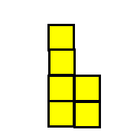
内容 | 1.4有理数的加法（新授课）
使用环节 | 导入
活动时间 | 10分钟
具体活动 | 图片展示北京市各区气温 （文字）下表展示北京市连续四周最高和最低平均气温，请求出周平均气温 图表类似于这样的形式，左侧表示最高气温，右侧表示最低气温，一个格子表示1度。让学生通过数格子的形式知道减法的含义，并初步感知减法的法则

Slide 57
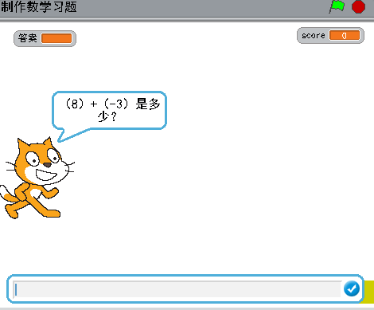
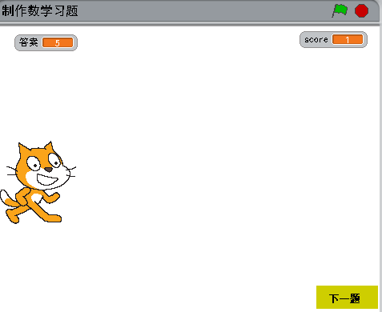
内容 | 1.5有理数的减法（复习课）
使用环节 | 复习
活动时间 | 40分钟
具体活动 | 学生自己制作Scratch的习题，内容是关于有理数的减法，内容必须包含分数的减法，小数的减法。对于学生的正确或者错误回答要给予反馈，并记录得分。做完后，前后或者同桌两人互相交换，互相做题。 复习课流程： 教师布置任务，学生小组讨论 5分钟 小组讨论制作 15分钟 学生展示，带着大家做题（各组作品）15分钟 评价，评选最佳 5分钟

Slide 58
疑惑
信息技术与课程整合最高层次偏重于教与学方式，教学结构的改变，但是我做的只是停留在认知工具的层次。因为如果更改教学结构，教与学方式的方式，那样对老师带来很大负担。
还有，各位对我的试验有什么意见。我的特色就是在复习课中用学生自己设计Scratch游戏或者动画。而对照班则是传统的做习题方式。

Slide 59
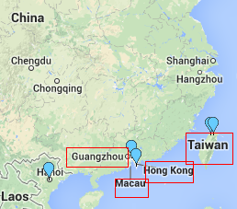
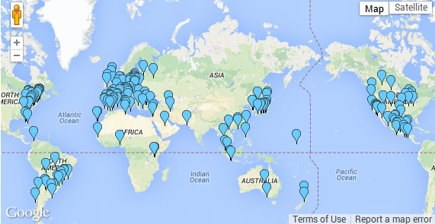

Scratch活动
44个国家的186个项目参与到SCRATCH DAY活动
http://day.scratch.mit.edu/

Slide 60
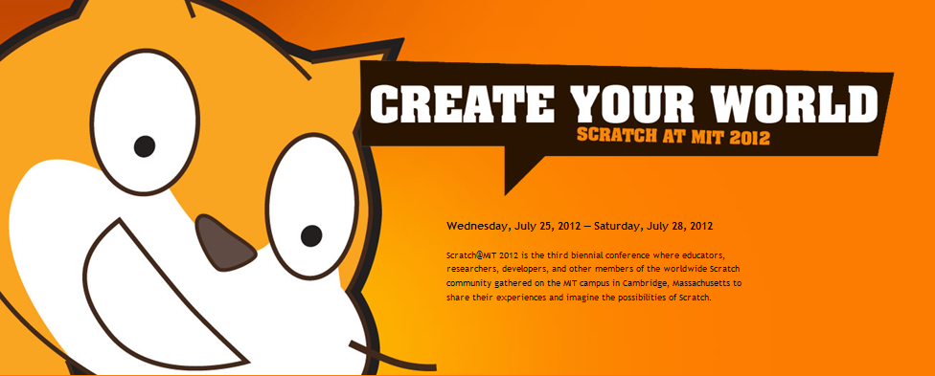

Wednesday, July 25, 2012 — Saturday, July 28, 2012
Scratch@MIT 2012 is the third biennial（两年一次的） conference where educators, researchers, developers, and other members of the worldwide Scratch community gathered on the MIT campus in Cambridge（坎布里奇）, Massachusetts（马萨诸塞州） to share their experiences and imagine the possibilities of Scratch.
Notes:
2012年7月25-28日举行
Scratch@MIT 2012 是两年举办一次的国际会议，会议地点在麻省理工校园内，2012年是第三届。这个会议的参会者是全世界scratch社区中的任何成员，可以是教育者，scratch研究者等等。通过这个会议大家分享scratch教学经验，分享看法。欢迎大家参加下次也就是2014年的Scratch@MIT 2014

Slide 61
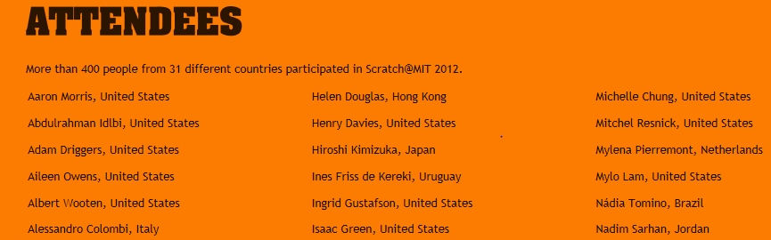
http://events.scratch.mit.edu/conference/

Slide 62
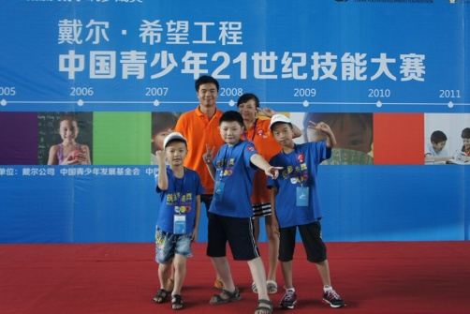
Scratch活动
青基会项目
23个地区
36支参赛队伍
60余项SCRATCH作品
200多名师生

Slide 63
小组成员：人太多，就不写了
谢谢

